Slide 1
SUPERFINIŠ
HONANJE
LEPANJE

Slide 2
FINI POSTOPKI OBDELAVE
Postopki najfinejše obdelave so tisti, ki zagotavljajo zelo kvalitetno površino obdelovanca, zelo majhno hrapavost pri nespremenjeni površinski kristalni zgradbi. Pri tem ni termičnih in mehanskih sprememb v strukturi površine.
Obdelava lahko poteka
- z vezanim orodjem (brusnim segmentom, brusom) ali pa poteka
- z nevezanim orodjem, kot so različne polirne paste z raznovrstno zasnovo vezivnih
sredstev in zrn.
Postopki, ki dajejo tako kvalitetno površino so:
Postopek: | Hrapavost:
fino brušenje | 0,5-3μm
honanje | 0,1-2 μm
superfiniš | 0,02-0,4 μm
lepanje | 0,05-0,2 μm
Orodje z nedoločeno geometrijsko obliko | Trdno orodje | brušenje | - končna obdelava rotacijskih in ravnih predmetov
 |  | honanje | - fina obdelava lukenj, čepov in gredi
 |  | superfiniš | -fina obdelava
 | Nevezano orodje | lepanje | - fina obdelava
 |  | ultra zvočna obdelava | - izdelava poljubnih izvrtin in izrezov tudi v naj trše materiale

Slide 3
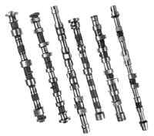
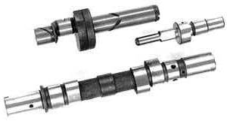

SUPERFINIŠ ( kratkohodno honanje )
Glavne značilnosti: Superfiniš je se v glavnem uporablja za obdelavo zunanjih valjastih površin. Na ta način obdelujemo tiste obdelovance, ki morajo imeti najkvalitetnejšo površino in obliko npr. vse ploskve gredi, ki se vrtijo v drsnih ležajih, bate motorjev z notranjim zgorevanjem…

Slide 4
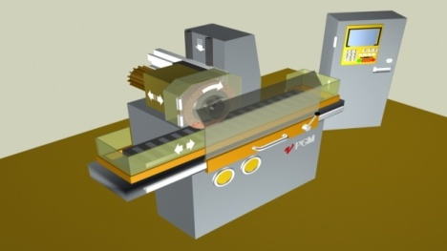
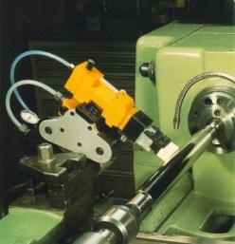
Hrapavost površine
Izgled površine po brušenju
Izgled površine po
superfinišu

Slide 5
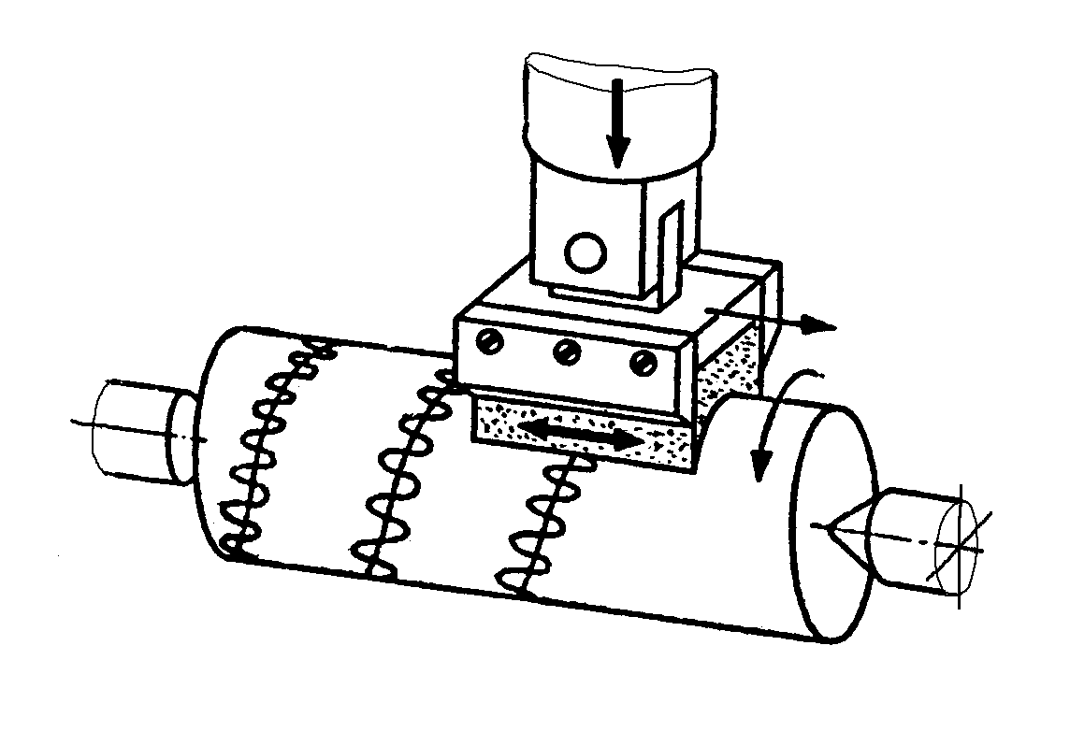
Brusne segmente s fino zrnatostjo in gosto strukturo pritiskamo na obdelovanec s stisnjenim zrakom. Pri tem orodje opravlja gibanja, ki so značilna za honanje, dodatno pa še niha v aksialni smeri (od 1 do 10 mm) s frekvencami od 3,3 do 35 Hz. Kvaliteta obdelane površine je izredna (R_{max} = 0,2 do 0,4 mm). Poleg izredne gladkosti površine je odlična tudi struktura obdelovanca na površini, ki ostane praktično nedotaknjena. Med obdelavo izdatno hladimo s petrolejem ali tekočinami za honanje
orodje
v_{fa}
Dodatek za obdelavo 0.005 do 0.02 mm
v_{o}
G
obdelovanec

Slide 6

Stroji za superfiniš:
-kot pri brezkoničnem brušenju, kjer imamo več zaporednih valje (grobi, fini), so posebni in redki.
-Na stružnice pritrdimo posebno pripravo s pnevmatskim pogonom (slika), lahko brusimo na več mestih hkrati..

Slide 7
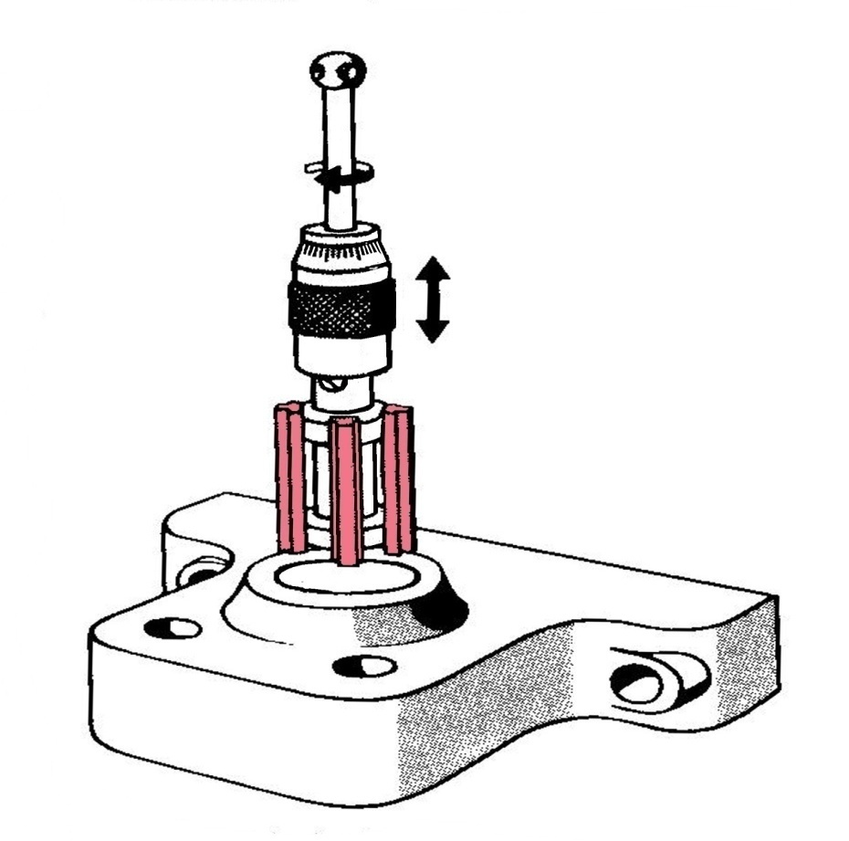
HONANJE
Honanje je postopek fine obdelave z odrezovanjem, ki je podoben brušenju. Honamo luknje, čepe, gredi in druge dele. Na ta način izboljšamo površino in drsne ploskve, lahko pa izdelamo tudi zelo kvalitetne tesne ali drsne prilege dveh delov.
Orodje
glava za honanje
Razred hrapavosti obdelane površine ( N2 - N5 )
dodatak za obdelavo 0.03 do 0.05 mm
obdelovanec

Slide 8
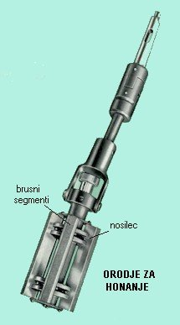
Orodje za honanje lukenj sestoji iz brusnih segmentov, ki jih lahko nastavljamo ročno ali hidravlično na večjem orodju. Brusni segmenti so lahko tudi elastično vpeti. Pri tem načinu je potrebno paziti le na to, kdaj je dosežen želeni premer obdelovanca.
Orodje je preko kardana ali elastične vezi povezano s pogonom, tako da preprečimo kopiranje oblike in poševen zamik orodja.

Slide 9
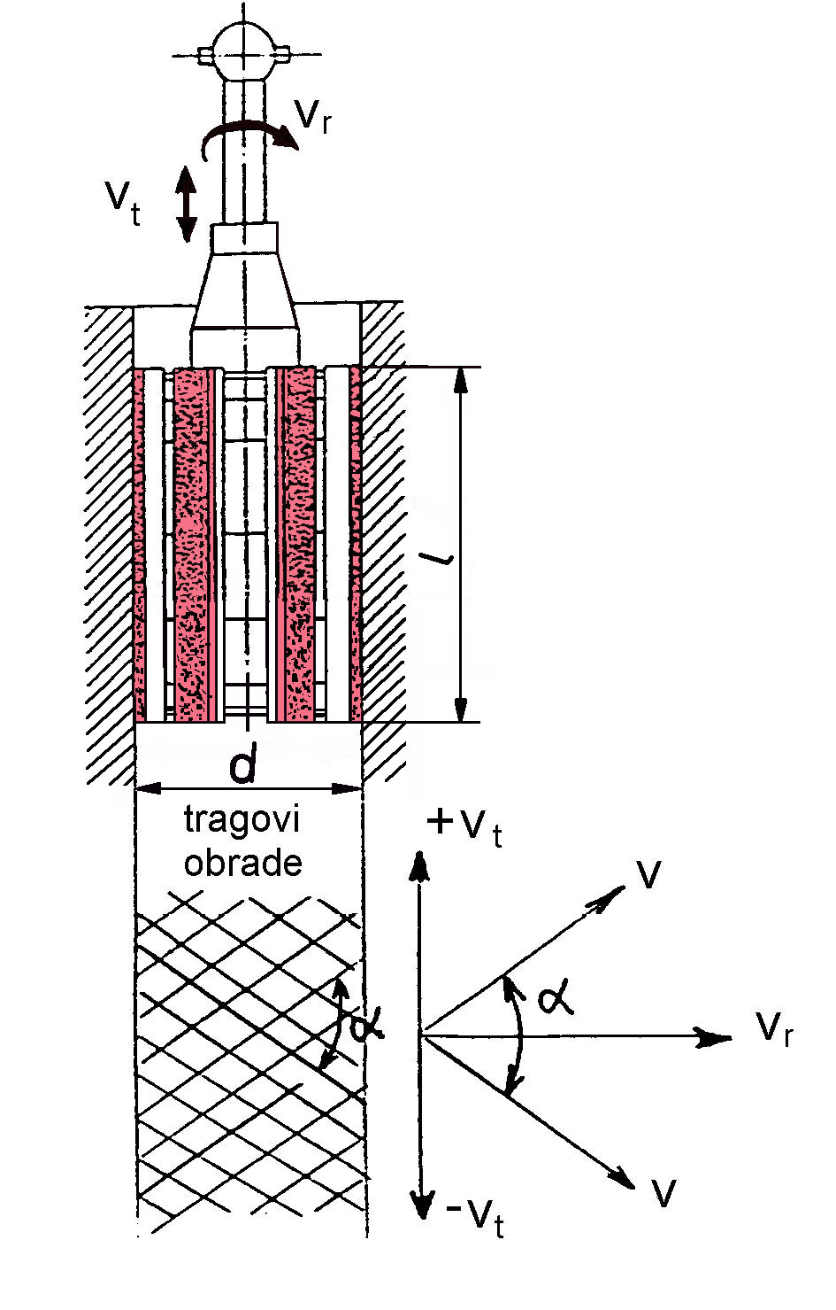
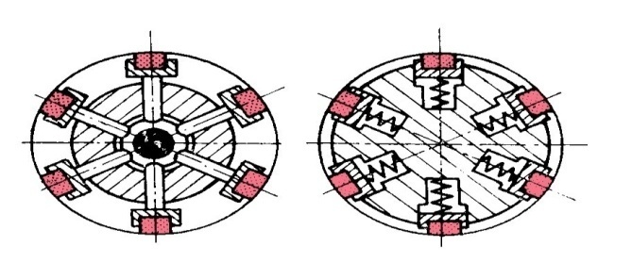
ordje
za honanje
za dobro vodenje brusnih
segmentov l/d > 2
obdelovanec
tg α/2 = vt / vr
( α = 60 do 90 stopinj )

Slide 10
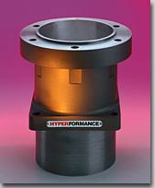
Uporabnost: Honanje je obdelava, ki je bila prvotno namenjena obdelavi valjev motorjev z notranjim izgorevanjem. Sledi, ki pri obdelavi nastanejo, morajo omogočiti mazalne lastnosti in sorazmerno majhno hrapavost površine.
Postopek izvajamo na posebnih strojih za honanje ali pa na vrtalnih strojih, ki se vrtijo počasi. Honamo lahko tudi vodoravno na stružnici ali pa na frezalnem stroju. Pri samem postoku je potrebno dovajati hladilno sredstvo, če naj bo obdelava ustrezna.

Slide 11
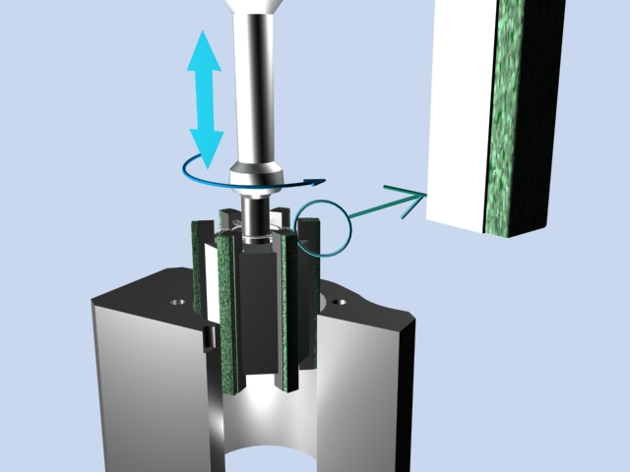

Slide 12
LEPANJE
Glavne značilnosti:
  Lepanje je postopek fine obdelave pri katerem obdelovanec in orodje-lepalna površina, drsita drug po drugem ob stalnem menjavanju smeri gibanja. Pri obdelavi vstavljamo med površini pasto za lepanje.Pasto nanesemo med obdelovanec in lepalno ploščo, ki tudi ustvarja delovni pritisk. Najprej lepamo z grobimi pastami (korund), pred nadaljevanjem dela s finejšimi pastami (kromov oksid, diamantni prah), pa je treba površino očistiti (oprati) in šele nato ponovno nanesti pasto. Mnogokrat zamenjamo pred tem tudi orodje.Orodja za lepanje izbiramo glede na vrsto površin izdelkov, ki jih želimo obdelati. Pri delu uporabljamo razne trne, objemke ali pa plošče za lepanje

Slide 13
Uporabnost:
Z lepanjem odpravljamo napake v površini obdelovanca, ki so nastale pri poprejšnjih mehanskih ali pa tudi toplotnih obdelavah posameznih izdelkov. Izdelke po toplotni obdelavi običajno brusimo, zunanji sloj, ki je zelo tanek (manj kot 0,001 mm, pa se običajno zaradi segrevanja obdelovanca pri tem, pokvari. To napako v zunanjem sloju, lahko odpravimo le z lepanjem, ker se pri postopku obdelave površine, le ta ne segreje ponovno.
Z lepanjem lahko izdelamo zelo natančne površine s paralelnostjo +/-0.001 mm oziroma tolerance mejne mere +/-0.005 oziroma celo +/-0,0002 mm in zrcalno gladke površine.
Lepamo zunanje in notranje površine, ki so lahko ravne ali valjaste

Slide 14
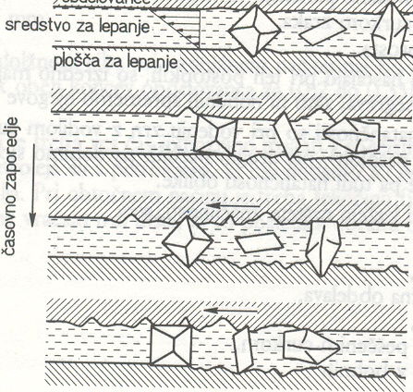
Z lepanjem je mogoče ob delovati praktično vse materiale, kovine in nekovine, vendar pa obdelava mehkih snovi ni najboljša in praviloma ni smotrna.
Shematski prikaz časovnega poteka gibanj pri lepanju

Slide 15
LEPANJE
Prisilno lepanje
Lepanje z curkom
Lepanje z umakanjem
Poliranje

Slide 16
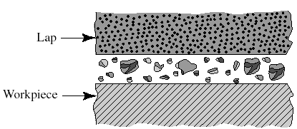
Proces lepanja
Lepalni kolut
Obdelovanec
Zrna sredstva za lepanje so pomešana z oljem, tako da nastane gosta tekočina ali mehka pasta
Običajna načina lepanja sta:
- lepanje ravnih ploskev,
- okroglo lepanje (valjasto in krogelno).

Slide 17
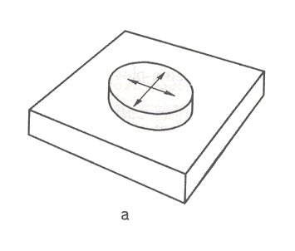
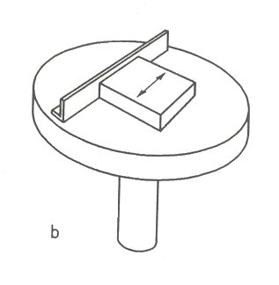
Najbolj preprosto ravno lepanje je ročno lepanje na mirujoči plošči (slika a), premazani s pasto za lepanje. Obdelovanec premikamo po njej popolnoma nepravilno z roko. Znatno bolj učinkovito je ročno lepanje na vrteči se plošči (slika b). Obdelovanec premikamo z roko ob prislonu.
Ročno ravno lepanje

Slide 18
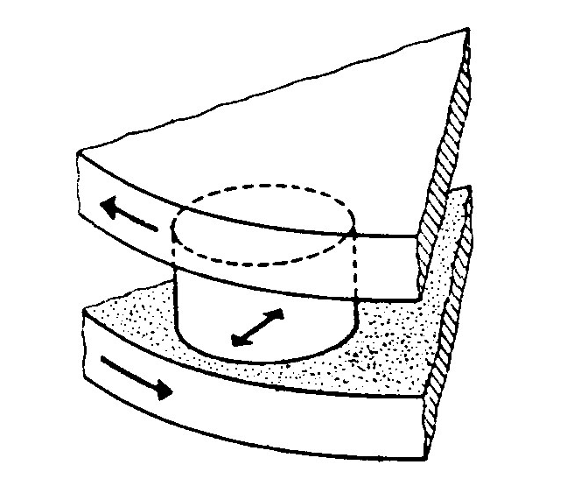
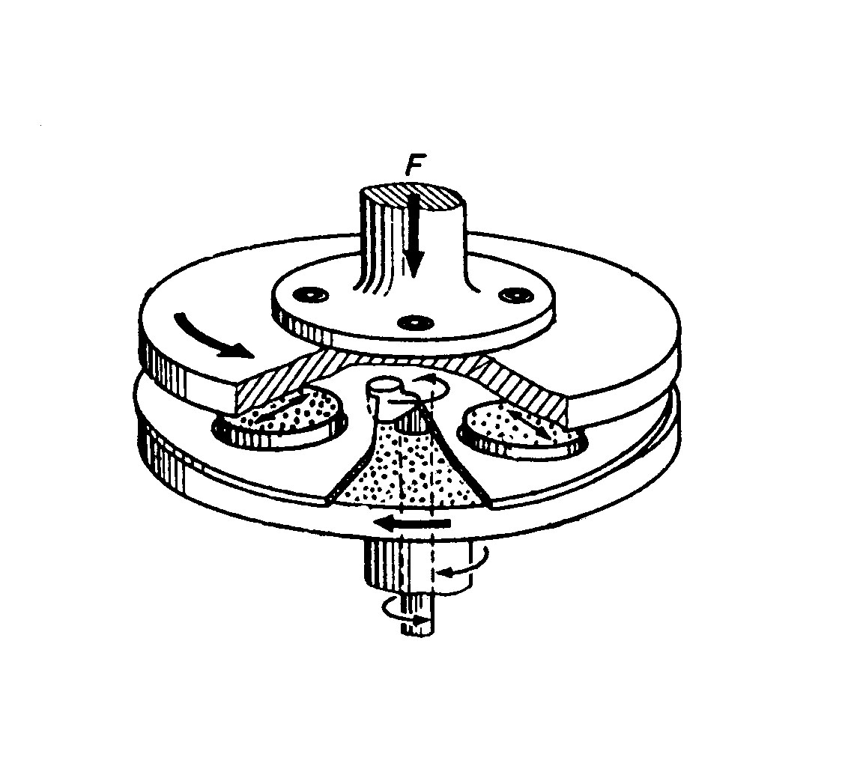
Prisilno lepanje
Pasta za lepanja
Obdelovanec

Slide 19
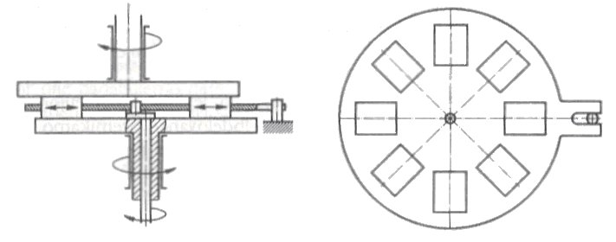
Strojno lepanje ravnih ploskev je mogoče na dva načina:
- enostransko na eni plošči in
- dvostransko med dvema ploščama.
Enostransko strojno lepanje
Vzporedno ravno lepanje med dvema ploščama

Slide 20
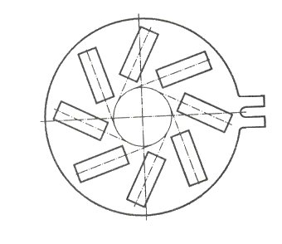
Med dvema ploščama lahko lepamo tudi manjše valjaste obdelovance. Kletka mora imeti obdelovancem ustrezna okna, pri čemer je dobro, če so ta okna usmerjena tangencialno . Tako dosežemo večje spodrsava­nje in s tem hitrejšo obdelavo.

Slide 21
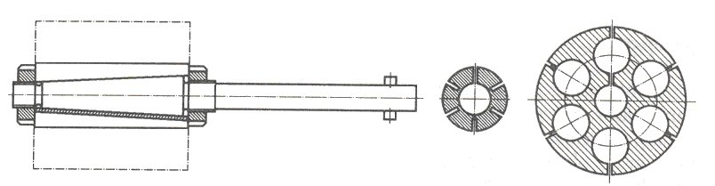
Notranje valjaste ploskve lepamo s trni, ki jih je mogoče razpirati, da se prilagodijo povečanju izvrtine zaradi obdelave . Z razpiranjem trna dobimo tudi za obdelavo potrebni ploščinski pritisk.

Slide 22
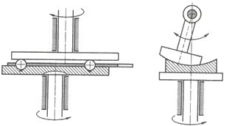
Lepanje dela konkavne krogelne ploskve je shematično prikazano na sliki 8.7 b. Obdelovanec (na primer konkavna leča) je pritrjen ali prilepljen na vrtečo se mizo, nosilec zrn konveksne oblike (kalup) pa niha okrog toč­ke, ki leži natančno na osi vrtenja mize.
Na enak način je mogoče lepati tudi konveksno ploskev, le da mora bi­ti v tem primeru obdelovanec pritrjen na nihajoči del, kalup pa na vrtečo se mizo.

Slide 23
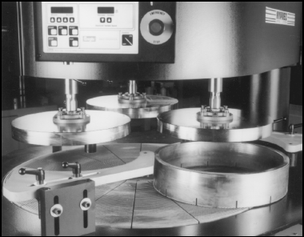
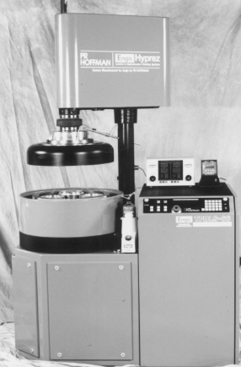
Stroj za lepanje

Slide 24
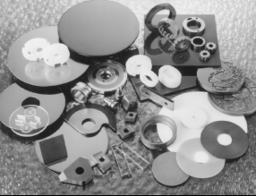
Lepani izdelki

Slide 25
Poliranje
Poliranje je postopek površinske obdelave, s katerim površina obdelo­vanca dobi sijaj, pri tem pa je manj pomembna natančnost. Pogosto s poli­ranjem obdelovanec celo izgubi svojo prvotno natančno obliko. Za takšno površinsko obdelavo obstaja več načinov, med njimi je najstarejši in hkrati najbolj preprost navadno ali mehansko poliranje.

Slide 26
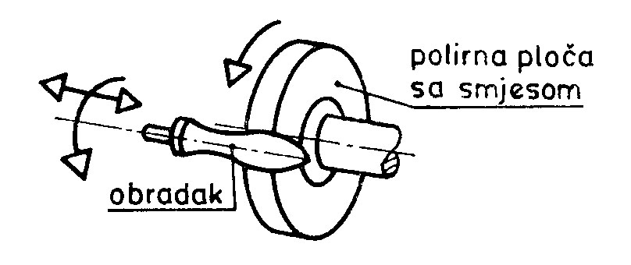
Način dela pri poliranju je podoben lepanju, le da pasto za poliranje nanašamo na nosilec, ki je praviloma mehak, elastičen, največkrat je iz klo­bučevine, včasih tudi iz več plasti platna. Največkrat poliramo s koluti iz klobučevine, ki se vrtijo s hitrostmi, približno enakimi kakor pri brušenju.
Polirna plošča s pastonec
obdelovanecnec

Slide 27
Zrna v polirnih pastah so največkrat iz korunda ("bela" pasta), silicije­vega karbida, kromovega oksida ("zelena" pasta) in železovega oksida ("rdeča" pasta). Za trše materiale prihaja v poštev tudi berilijev oksid, za mehkejše materiale pa tudi plavljena kreda in dunajsko apno.
Pri poliranju začnemo z bolj grobimi pastami, odvisno od začetne hra­pavosti obdelovanca. Pri nadaljevanju menjamo kolute in paste postopoma do najfinejših, spet odvisno od zaželene kakovosti. Med dvema stopnjama je treba z obde­lovanca odstraniti ostanke bolj grobe paste.

Slide 28
Obdelava za abrazivnim curkom ( peskanje)
Obdelava z abrazivnim curkom je način odrezavanja, pri katerem zrna iz brusilnega materiala, primešana curku zraka ali tekočine, udarjajo ob površino obdelovanca in z nje na principu klina odrezavajo delčke materiala, hkrati pa v površino vrezujejo tudi drobne vdolbinice.
S tem načinom lahko posnemamo ostre robove, površini zmanjšamo
ali povečamo hrapavost ali pa jo očistimo

Slide 29
Ta način odrezavanja ima naslednje variante:
- hrapavljenje s curkom,
- zglajevanje s curkom,
- lepanje s curkom,
poliranje s curkom.
V rabi so naslednje vrste curka:
- zračni curek,
- zračni curek s primesjo tekočine,
- parni curek.

Slide 30
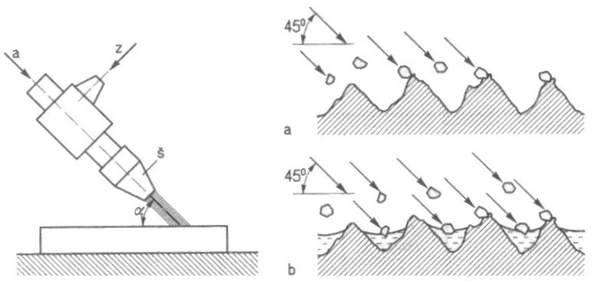
: Princip obdelave s curkom

Slide 31
Obdelava v bobnih
Obdelava v bobnih je poseben način zglajevanja ali poliranja, pri kate­rem so obdelovanci pomešani z nevezanim brusilnim sredstvom. Mešanica obdelovancev in brusilnega sredstva, ki so mu včasih primešane tudi nekate­re kemikalije, se v bobnu kotali. Brusilno sredstvo pri tem udarja ob obdelovance in se obnje drgne, tako da jih obdela z vseh strani, tudi če so po­vsem nepravilne oblike.
Za masovno obdelavo manjših obdelo­vancev, ki jih zaradi njihove oblike ni mogoče ob delovati na drugačen način.

Slide 32
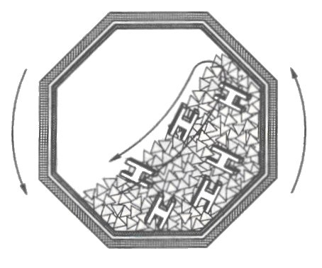
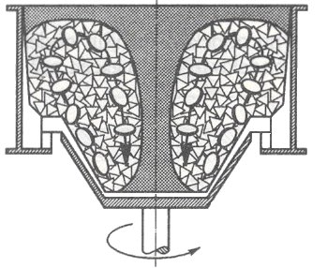
Najbolj znani načini takšne obdelave so:
- drsni način v vrtečih se bobnih,
- vibracijski način v spiralnih vibratorjih,
- centrifugalni način v stoječih bobnih z vrtečim se dnom,
- centrifugalni način v vrtečih se bobnih z mirujočimi "potopljenimi" obdelovanci.

Slide 33
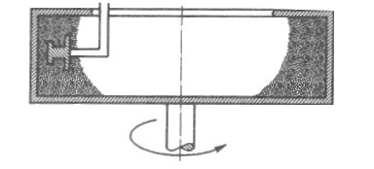
: Centrifugalni boben z mirujočim obdelovancem
Za večje obdelovance prihaja v poštev obdelava v centrifugalnem bob­nu

Slide 34
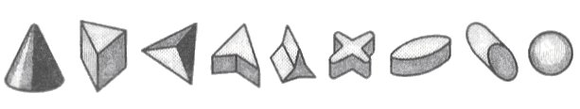
Kot sredstva za zglajevanje prihajajo v poštev:
- zmleti naravni kamen (bazait, dolomit, kremen, smirek),
- zrna korunda, silicijevega karbida in drugih brusilnih sredstev,
- geometrično oblikovana telesa iz keramike, kaljenega jekla in raznih trdin (slika 8.13),
- steklena zrna, orehove lupine, plastificiran les, umetne snovi in usnje. Drobnim zrnom je
včasih dodano tudi žaganje.

Slide 35
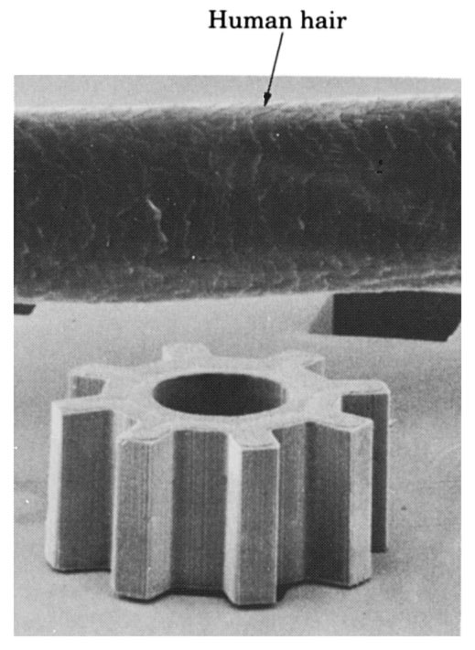
ULTRAZVOČNA OBDELAVA (USM)

Slide 36
Ultrazvočna obdelava spada med mnogorezilne postopke odrezavanja z nevezanim orodjem. Pri tej vrsti obdelave ne odrezuje ultrazvok, kot bi lahko napačno sklepali iz naslova, pač pa ostra zrna trdih materialov, ki plavajo v tekočini (običajno je to olje). Tekočino z zrni spravimo v ultrazvočno nihanje. Ko nihajoča zrna udarjajo v površino obdelovanca, z nje postopoma odrezujejo majhne delčke materiala. V ožjem smislu so orodja trda zrna nepravilnih geometrijskih oblik, v širšem smislu pa lahko rečemo da je orodje v kalupu, ki je pritrjen na podaljšek ultrazvočnega oscilatorja in sili tekočino z zrni v gibanje.

Slide 37
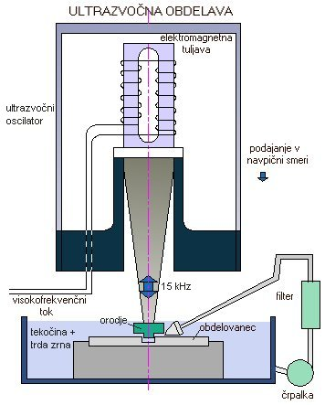
ULTRAZVOČNA OBDELAVA (USM)

Slide 38
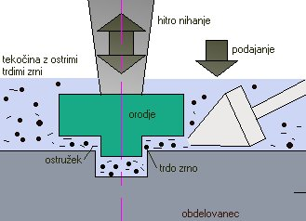
Zrna ( krund, silicijev karbid, diamant ) nihajo bolj ali manj pravokotno na površino obdelovanca ter na površino orodja in odrezujejo majhne delčke materiala. S pravilno izbranimi materiali zrna odsekavajo več materiala iz obdelovanca. Obrabljajo se tudi zrna - zlasti izgubljajo ostre robove, zato s pomočjo črpalke na delovno mesto prinašamo vedno nova zrna. Razdalja med orodjem in obdelovancem ostaja ves čas enaka.

Slide 39
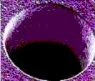
Ultrazvočno obdelavo lahko uspešno uporabimo le za trde in krhke materiale (keramika, diamant, ..), saj lahko ostale kovinske materiale uspešneje obdelamo z elektroerozijo. Z njo lahko naredimo luknje najrazličnejših oblik v najtrše materiale. Najmanjšo luknjo, ki so jo naredili, je imela premer 0,076 mm, največja pa 89mm.
0.64 mm

Slide 40
Prednosti :
Prednosti ultrazvočne obdelave pred elektroerozijo je v tem, da tu lahko poteka obdelava pri normalnih temperaturah, obdelujemo pa lahko tudi električno neprevodne materiale (kamen…).
Slabosti:
Slabost ultrazvočne obdelave je v majhni hitrosti obdelave.

Slide 41
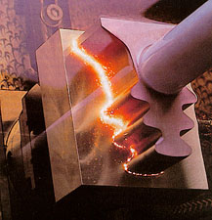
ELEKTRO EROZIJA

Slide 42
Elektroerozija
To je postopek obdelave kovin s pomočjo električne energije oz. iskrenja. Med elektrodo in obdelovancem (ki mora biti elektroprevoden) se več tisočkrat v sekundi generira in sprošča električni tok. To povzroča, da se material na mestu razelektritve raztali in upari. Postopek poteka v tekočini – dialektriku, ki ga pod tlakom dovajamo na mesto obdelave in ima nalogo, da hladi obdelovanec in odvaja odvzete delce. Dialektrik med obdelavo hladimo v hladilni enoti, odvzete delce pa ujamemo v filtre.

Slide 43
Elekroerozija je torej moderen, natančen in ekološko čist postopek obdelave kovin, kjer z malo porabljene energije dosegamo visoke rezultate. Nima negativnih vplivov na okolje.

Slide 44
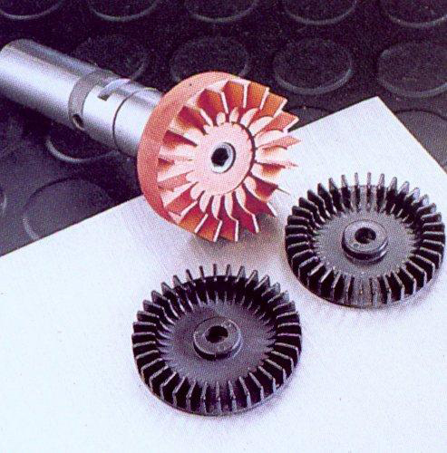
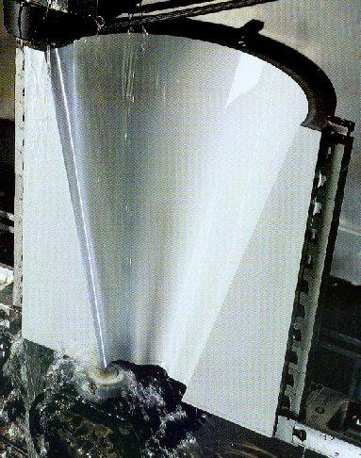
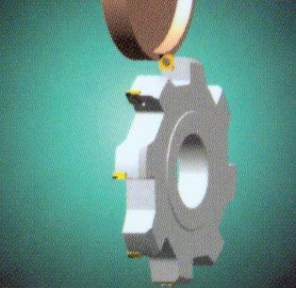
Elektroerozijski postopki obdelave
•Potopna elektroerozija (SEDM)
•Žična elektroerozija (WEDM)
•Elektroerozijsko brušenje (EDG)
(elktro erozijsko vrtanje)

Slide 45
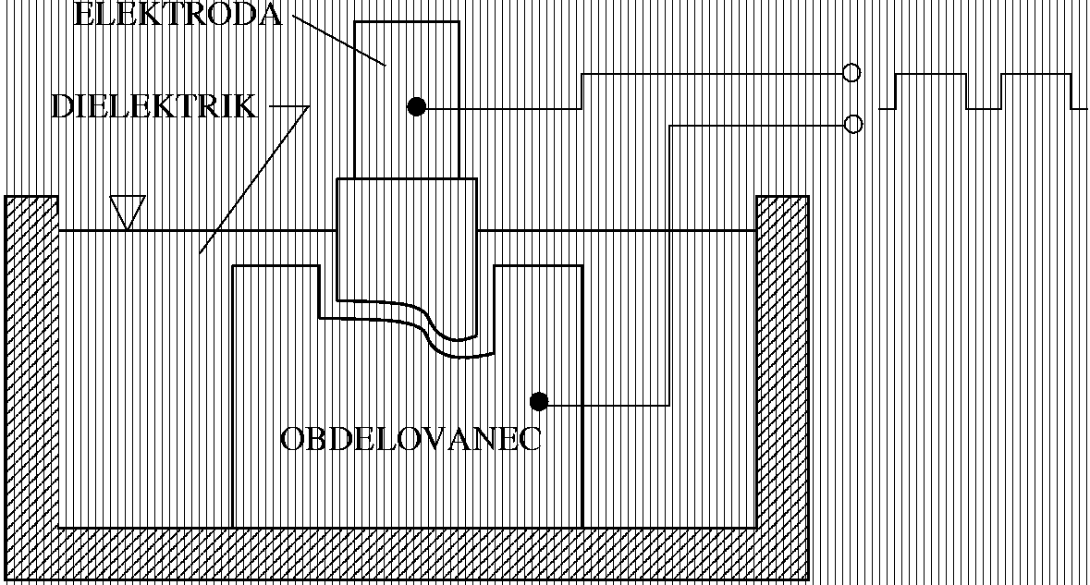
Utopno erodiranje
(SEDM je obdelovalni proces, ki se vrši med elektrodo, ki služi kot orodje, in obdelovancem. Med njima se v majhni reži nahaja dielektrično olje. Generator z električnimi impulzi povzroča preboje izolacijske plasti v reži. Po preboju se vzpostavi kanal plazme, ki povzroči taljenje materiala, ki ga dielektrično olje odnaša stran.
Princip elektroerozijske obdelave

Slide 46
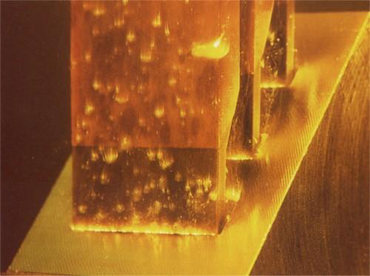
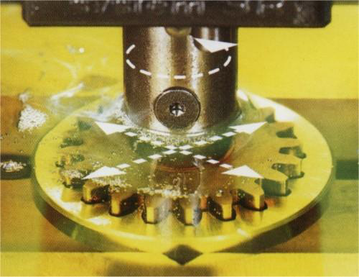
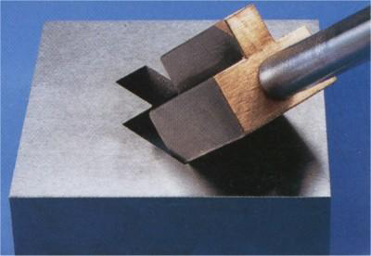
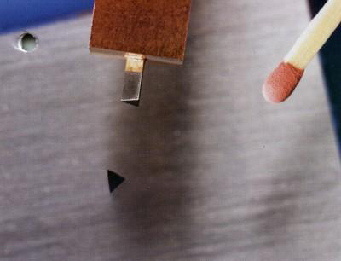
Primeri utopne obdelave

Slide 47
Karakteristike utopne EDM erozije
•Na nekaterih strojih je mogoče izdelati zrcalno gladke površine (Ra=0,04 μm). Obdelava lahko traja tudi nekaj dni, zato se ponavadi obdela do hrapavosti Ra=2-3 μm,do zahtevane hrapavosti pa se nadalje obdela s poliranjem.
•Dosega se relativno majhne volumske odvzeme (0,3 cm3/min pri grobi obdelavi).
•Na površini ostane toplotno prizadeta plast (HAZ), ki je trša od osnovnega materiala (60 HRc) vendar izredno krhka in polna razpok. Njena debelina je odvisna od parametrov obdelave (1-40 μm). Za dolgo ţivljensko dobo orodij moramo to plast odstraniti s finim brušenjem ali poliranjem.

Slide 48
Karakteristike utopne EDM erozije
•Natančnost obdelave je 0,01 mm(do 2,5 μm).
•Obdeluje se vse električno prevodne materiale; s posebnim postopkom je mogoče obdelati tudi neprevodne materiale, kot so neprevodna keramika, diamant.
•Mehanske lastnosti materialov imajo zanemarljiv vpliv na obdelovalnost.
•Dielektrik je pri SEDM obdelavi mineralno olje, pri WEDM pa deionizirana voda.
Uvod

Slide 49
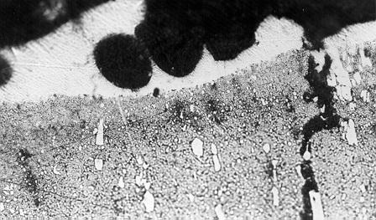
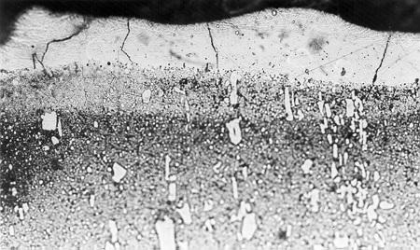
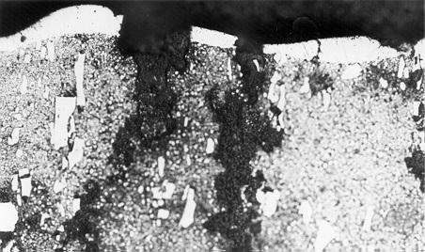
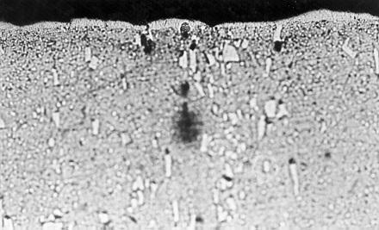
Primeri toplotno prizadete plasti
groba obdelava
Fina obdelava

Slide 50
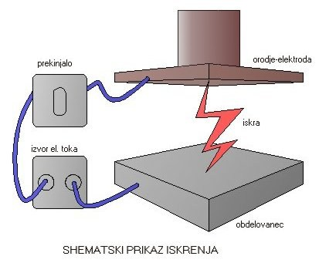
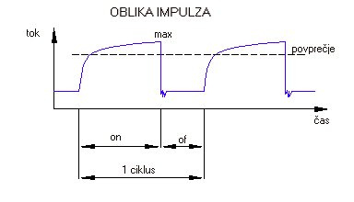
Fizikalni princip elektroerozije
Elektroerozija je zelo komleksen pojav. Obdelava poteka vselej med dvema elektrodama v dielektrični tekočini. Delci materiala odstopajo pod vplivom razelektrenj med dvema elektrodama, od katerih je ena orodje, druga pa obdelovanec. Pri tem se obe elektrodi obrabljata. Pri iskrenju se orodje enakomerno spušča, krmiljeno prekinjalo spušča tok od izvora na elektrodi . Tok je v obliki impulzov, katerih jakost, dolžino in frekvenco je mogoče poljubno spreminjati

Slide 51
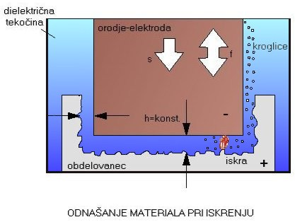
Odnašanje materiala pri iskrenju
Pri iskrenju se orodje-elektroda enakomerno pomika proti obdelovancu. Na mestu kjer je razdalja trenutno najmanjša ( zaradi neravnosti površin), preskoči iskra in to povzroči eksplozivno uparjanje delčka materiala, saj so v jedru iskre temperature od 6000 do 11000 ⁰C. Zaradi hladilnega učinka dielektrične tekočine se erodirani material strdi in se odvaja v obliki majhnih kroglic z dielektrično tekočino

Slide 52

Naprava za elektroerozivno obdelavo
Naprava je sestavljena iz dveh delov: iz električnega dela in iz mehaničnega dela.
Električni del sestavljata generator za proizvajanje električnih impulzov in NC krmilnik. Mehanični del pa predstavljajo podajalna-regulacijska naprava, ohišje, črpalka, filter, dielektrična tekočina…

Slide 53

Kvaliteta obdelave
Na kvaliteto obdelave je mogoče vplivati z obliko impulza. Če želimo hitreje odnašati material, potrebujemo dolge impulze, za fino obdelavo pa morajo biti impulzi pogosti, vendar kratki. Tako je kvaliteta obdelane površine odvisna od časa.

Slide 54

Elektroda-orodje
Material elektrod je lahko načeloma poljuben, potrebno je le, da je dober prevodnik električnega toka. V praksi se zahteva, da ima dobro obdelovalnost, da ima ustrezne trdnostne lastnosti in da ni predrag. Zelo važna lastnost je tudi odpornost proti obrabi. Na obrabo elektrod vplivajo material elektrod, material obdelovanca, jakost toka in frekvenca iskrenja. Z ustrezno izbranimi parametri lahko dosežemo npr. 99,5% odvzema materiala na obdelovancu in le 0,5% odvzema materiala iz elektrode.
Baker se uporablja za fino obdelavo, elektrografit pa za grobo obdelavo

Slide 55



Primeri izdelave na CNC-SEDM napravi

Slide 56

Žična erozija
Ta način se uporablja za prehodne izvrtine in je primeren predvsem za izdelavo rezilnih plošč orodij za štancanje.
Z žično erozijo običajno režemo že kaljene materiale in se tako izognemo stalnim problemom z deformacijami pri toplotni obdelavi jekel.
Za obdelavo so primerni vsi elektroprevodni materiali, tudi WIDIA in grafit.

Slide 57


Primer žične erozije (WEDM )

Slide 58


Slide 59


Mikro elektroerozija
•Za obdelavo z mikro elektroerozijo se uporablja bakrene elektrode premera od 0,045 mmdo 3 mm.
•Izdelati je mogoče tudi manjše dimenzije (do 0,020 mm).
•Dosega se majhno površinsko hrapavost (Ra=0,05 μm) in skoraj nič toplotno prizadete cone.
•Primer: izdelava luknje Ø0,6 mm, h=40 mm,čas izdelave 2,5 min.

